Slide 1
证明方法
陶先平
2023,3,2
南京大学计算机科学与技术系

Slide 2
内容提要
定理和定理证明
证明方法
直接证明法
反证法
归谬法
若干种证明策略
分情形证明
唯一性证明
存在性证明

Slide 3
引言
定理（Theorem）
能够被证明为真的陈述，通常是比较重要的陈述。
证明（Proof）
表明陈述（定理）为真的有效论证（argument）。
定理证明中可以使用的陈述
（当前）定理的前提
术语的定义
公理（假定）
已经证明的定理（推论、命题、引理）

Slide 4
引言
定理的陈述（举例）
如果x>y，其中x和y是正实数，那么 x²>y²。
形式化表示（逻辑公式）
对所有正实数x和y，如果x>y，那么 x²>y²。
∀x∀y((x>y) → (x²>y²)) //论域为正实数
如何证明
定理的陈述为：∀x ∀y (P(x, y)→ Q(x, y))
先证明，对论域中的任一元素a和b, P(a, b)→ Q(a, b)
再使用全称生成，得到∀x∀y (P(x, y)→ Q(x, y))
请注意，我们仍然
没有在证明结论为真

Slide 5
引言
更严格的证明
对论域中的任一元素a , 要证明 ∀y (P(a, y)→ Q(a, y))
对论域中的任一元素b, 给出 P(a, b)→ Q(a, b) 的证明
再使用全称生成，得到∀y (P(a, y)→ Q(a, y))
再使用全称生成，得到∀x∀y (P(x, y)→ Q(x, y))
有效的证明方法
明确的证明框架，比如，反证法（广义）和数学归纳法
严格的逻辑基础（遵循一阶谓词逻辑的有效论证）

Slide 6
引言
猜想（conjecture）
尚未被证明为真的陈述，通常是比较重要的陈述。
哥德巴赫猜想，四色图猜想
尚未有效论证，也没有被证伪。
猜想
有效的证明方法
公理 定理 理论
概念：C₁,… …, C_{m}
术语：T₁,… …, T_{n}

Slide 7
直接证明
定义
整数n是偶数，如果存在一个整数k使得n=2k;整数n是奇数，如果存在一个整数k使得n=2k+1。
备注：一个整数要么是偶数，要么是奇数。
定理：若n是奇数，则n²是奇数。
任意给定一个奇数n，存在一个整数k ，n=2k+1
n²=2(2k²+2k)+1
n²是奇数
所以，对任意奇数n，n²是奇数。
∀n (Odd(n)→ Odd(n²))

Slide 8
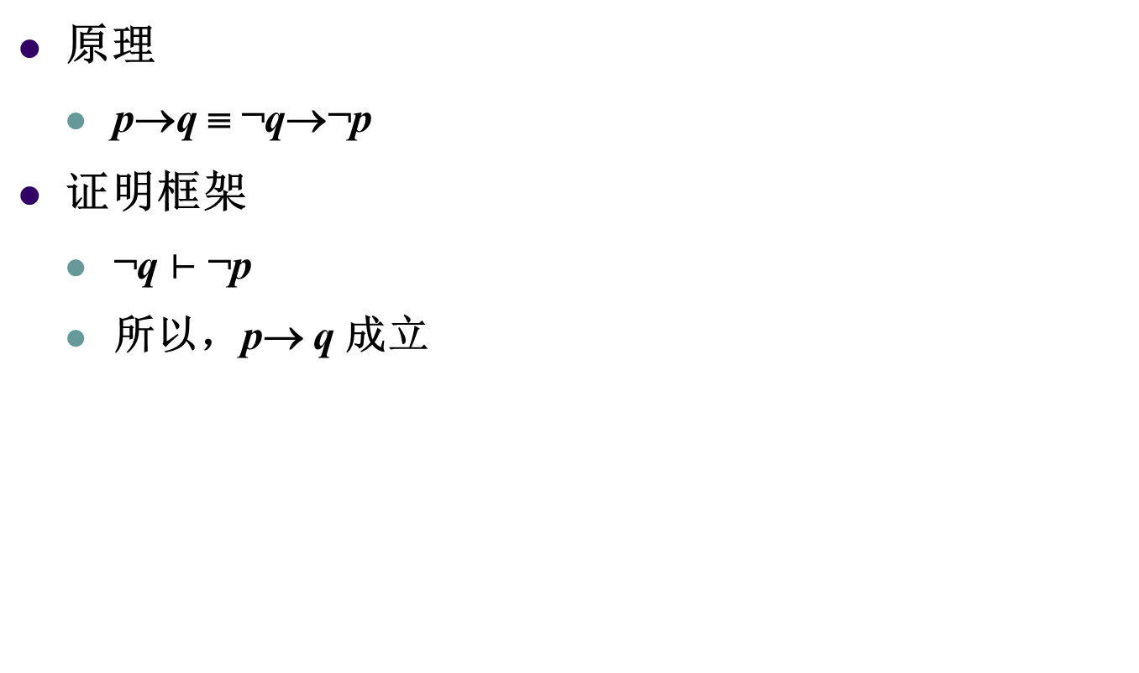
反证法

Slide 9
反证法（举例）
若3n+2是奇数，则n是奇数。
//直接证明的设想不奏效。3n+2 =2k+1 ⇒ ？
假设结论不存立(¬q)
n是偶数，存在一个整数k使得n=2k
3n+2=2(3k+1)
3n+2是偶数 (¬p)
因此，若3n+2是奇数，则n是奇数 (p→ q)

Slide 10
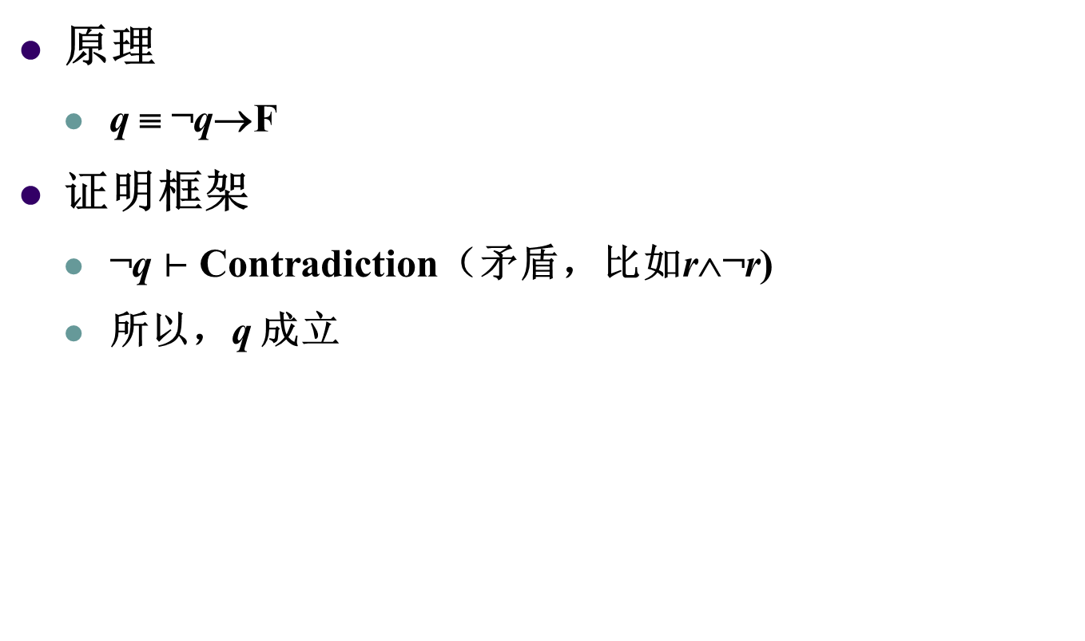
归谬法

Slide 11
归谬法（举例）
There is no rational number whose square is 2.
Proof
Extra hypothesis: (p/q)²=2, and p,q are integers which have no common factors except for 1.
Then, p²=2q² ⇒ p² is even ⇒ p is even ⇒ p² is multiple of 4 ⇒ q² is even ⇒ q is even ⇒ p, q have 2 as common factor ⇒ contradiction

Slide 12
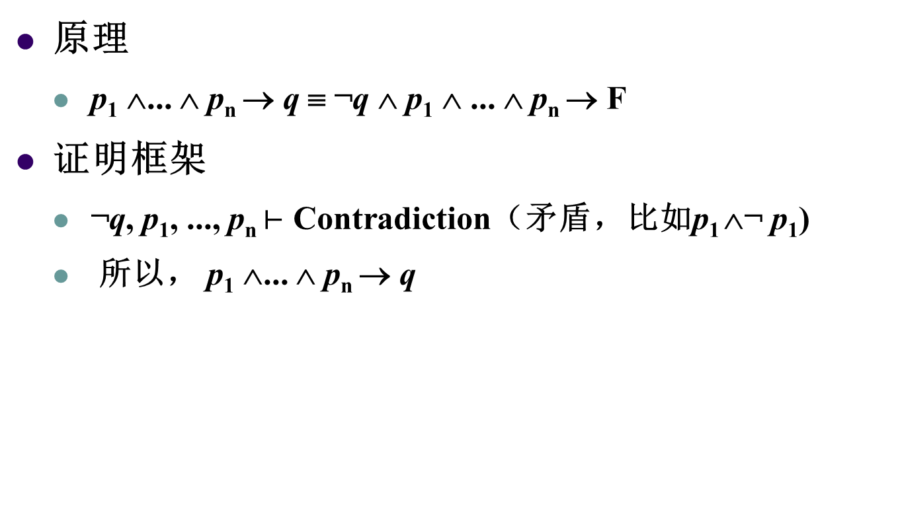
反证法（广义）

Slide 13
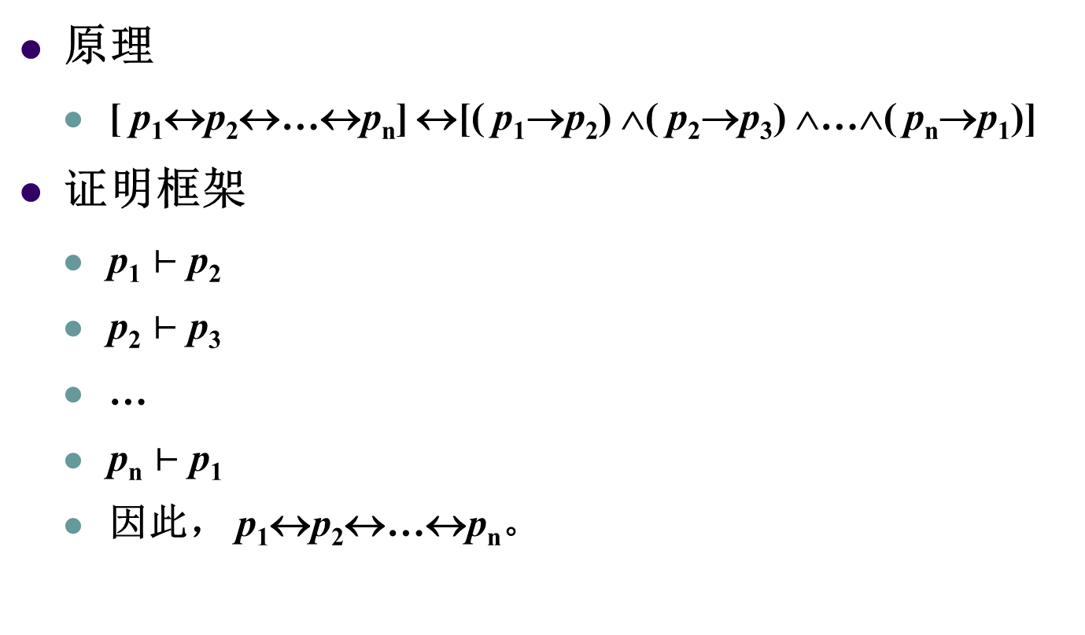
等价性证明

Slide 14
证明方法(2)
证明方法（下）
分情形证明
存在性证明
唯一性证明
寻找反例
数学与猜想

Slide 15
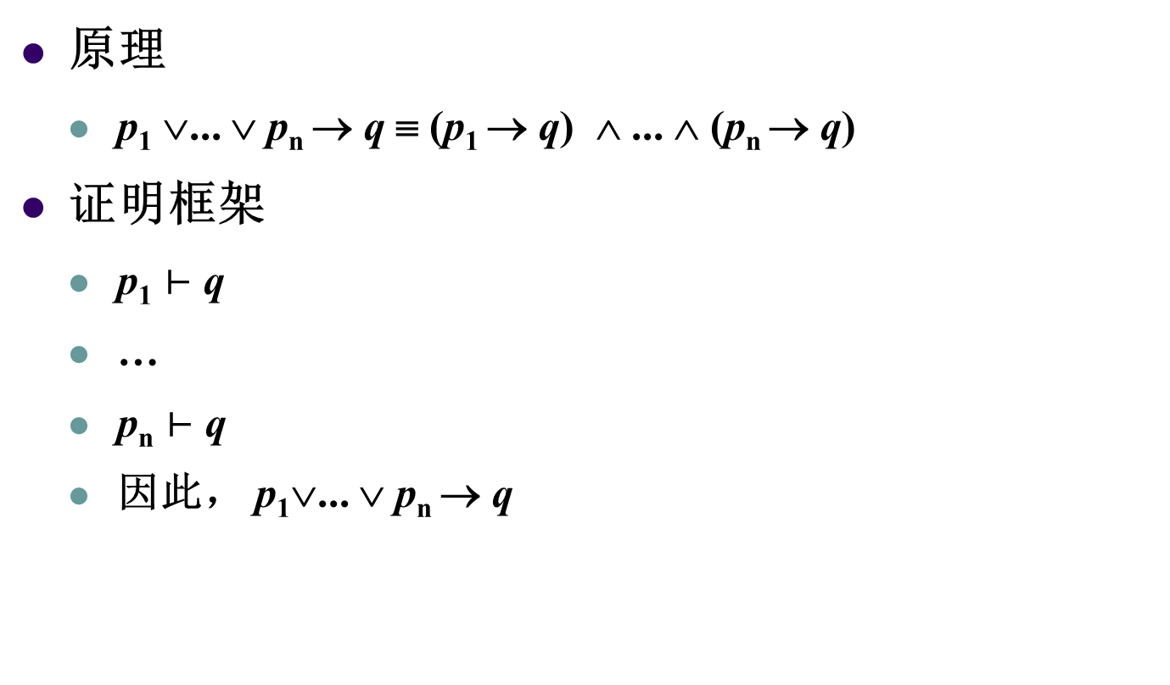
分情形证明

Slide 16
分情形证明（举例）
当n是一个正整数，且n≤4时，(n+1)³≥3^{n}。
n=1, 2, 3, 4.（穷举）
当n是一个整数时，有n²≥n。
n≤0
n≥1
(x+y)^{r} < x^{r}+y^{r}, 这里x, y是正实数, r是0<r<1的实数.
不失一般性，假设x+y=1. 否则，令x’= x/(x+y), y’= y/(x+y)
x < x^{r}， y < y^{r} ⇒ x+y < x^{r}+y^{r} ⇒ (x+y)^{r} < x^{r}+y^{r}

Slide 17
当结论是析取式时：
原理：
p →(q∨r) ≡ ~p ∨ q∨r ≡ ~(p ∧ ~q)∨r ≡ (p ∧ ~q) → r
因此，可以通过证明p, ~q → r来证明p →(q∨r)
证明: n²=m² 仅当 m=n 或 m= -n
证： n²=m² → n²-m²=0 → (n+m)(n-m)=0
since m≠n, we have n-m ≠0, so, n+m=0
So, m= -n

Slide 18
存在性证明
证明目标
∃x P(x)
构造性证明
存在这样的正整数，有两种方式表示为正整数的立方和。
1729=10³+9³=12³+1³
存在无理数x和y 使得x ^{y}是有理数
y²=2，x= y ^{y}，x ^{y}=(y ^{y}) ^{y}=y²=2
若x是无理数， x和y即为所求；否则，y和y即为所求。

Slide 19
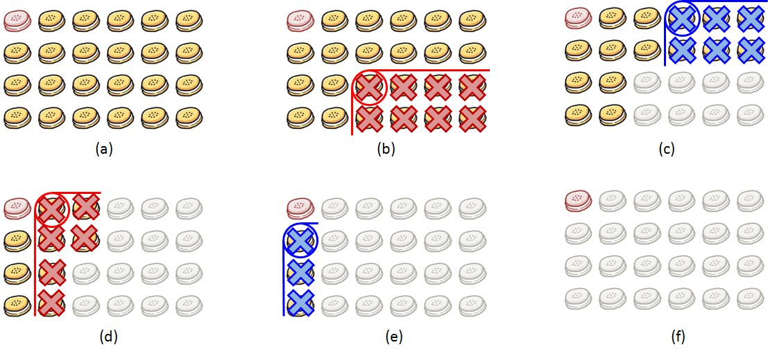
Chomp游戏

Slide 20
Chomp游戏
Chomp游戏一定存在获胜策略！
非形式证明：反证和构造
没有和局
如果没有先手必胜，必有后手必胜策略
策梅洛定理：确定性二人有限游戏信息完备，且不存在平局，则先手必胜或者后手必胜
先手先取右下角的一个饼干，问对手：你有一定获胜的取法吗？
对手说：有。并且按照这个策略取走了一块饼干(x,y)以及下方和右方的所有饼干，并最终获胜。
实际上，先手可以第一次就取走(x,y),然后按必胜策略获胜
矛盾！

Slide 21
唯一性证明
证明目标
∃x (P(x) ∧ ∀y (y≠x→¬P(y) )
∃x P(x) ∧ ∀y ∀z (P(y) ∧ P(z) → y = z)
举例，设a≠0, ax+b=c有唯一的解。

Slide 22
寻找反例
原理
¬∀x P(x)≡ ∃x ¬P(x)
举例
每个正整数都是两个整数的平方和
3
每个正整数都是三个整数的平方和
7
每个正整数都是四个整数的平方和？

Slide 23
证明中的错误
以下证明“2=1”，错在哪里？
a=b 假设a和b是两个相等的正整数
a²=ab 两边乘以a
a²-b²=ab-b² 两边减去b²
(a-b) (a+b) = (a-b) b
(a+b) = b 两边除以(a-b)
2b = b
2 = 1

Slide 24
数学与猜想（费马大定理）
Pierre de Fermat (1601-1665), France
Fermat’s Last Theorem (1637) （费马大定理）
x^{n}+y^{n}=z^{n} (n>2, xyz≠0)没有整数解
Andrew Wiles (1953- ), Oxford, England
1994/1995完成了费马大定理的证明（约10年时间）
椭圆曲线理论

Slide 25
数学与猜想（哥德巴赫猜想）
Goldbach Conjecture（1742年给欧拉的信中）
任一大于2的整数都可写成三个质数之和。
欧拉版本（在给哥德巴赫的回信中）
任一大于2的偶数都可写成两个质数之和。
∀n(even(n)∧(n>2)→∃m∃k(p(m)∧p(k)∧(n= m+k)))
“a+b”猜想
任一充分大的偶数都可以表示成为一个素因子个数不超过a个的数与另一个素因子不超过b个的数之和。
1966年陈景润（1933－1996）证明了“1+2”猜想

Slide 26
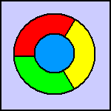
数学与猜想（四色猜想）
Four Color Theorem
Proposed by Francis Guthrie in 1852
Proven in 1976 by Kenneth Ira Appel (1932-2013) and Wolfgang Haken (1928- )
Percy John Heawood (1861-1955, Britain) proved the five color theorem in 1890

Slide 27
世界数学难题
Hilbert’s problems (23), ICM’1900, Paris
Millennium Prize Problems (7) by the Clay Mathematics Institute in 2000
1. P versus NP problem
2. Hodge conjecture
3. Poincaré conjecture (solved by Perelman)
4. Riemann hypothesis
5. Yang–Mills existence and mass gap
6. Navier–Stokes existence and smoothness
7. Birch and Swinnerton-Dyer conjecture

Slide 28
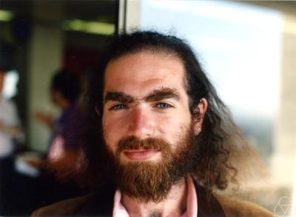
Grigori Perelman (1966-, Russian)
In November 2002, Perelman posted the first of a series of eprints to the arXiv, ...
He declined to accept
Fields Medal award in 2006
Millennium Prize award in 2010

Slide 29
小结
证明方法的重要性
有难度的证明
广义反证法
分情形证明法
数学归纳法
猜想的重要性

Slide 30
Q&A
欢迎提问

